Slide 1
Dasar Tag HTML
<HTML>
<HEAD>
<TITLE> </TITLE>
</HEAD>
<BODY>
ISI WEB DI SINI
</BODY>
</HTML>
NEXT

Slide 2
Dasar Tag HTML
Catatan:
Jika Anda ingin menambahkan komentar pada dokumen HTML,maka tulislah Tag <!...................>,misal:
<!perubahan terakhir 27/6/96>
NEXT

Slide 3
Dasar Tag HTML
Table
Salah satu cara yang paling kompak dan paling mudah dibaca dalam menampilkan item informasi adalah dengan tabel.
Manfaat Tabel:
Tabel dapat digunakan untuk menampilkan teks, link, grafik atau item lainnya yang dapat dikirimkan ke tempat lain manapun melalui halaman web.
Tabel dapat digunakan untuk menyajikan informasi, atau bahkan dapat diperkuat dengan batas, warna, dan grafik sedemikian rupa, sehingga tabel itu sendiri menjadi item – item dekorasi.
NEXT

Slide 4
Dasar Tag HTML
Table
<table>
<tr>
<td>Columns Item</td>
<td>Columns Item</td>
</tr>
<tr>
<td>Columns Item</td>
<td>Columns Item</td>
</tr>
</table>
Tabel dibentuk dari kiri atas, dan melintasi kolom - kolomnya. Setiap item diapit dengan tag <td></td>, dan setiap baris diapit dengan tag <tr></tr>.
BACK
NEXT

Slide 5
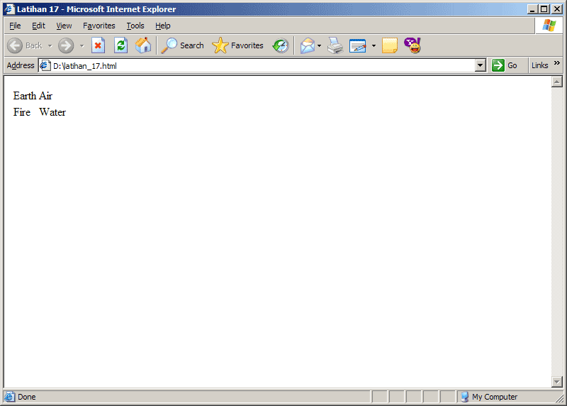
Dasar Tag HTML
Table
<html>
<head>
<title>Latihan 17</title>
</head>
<body>
<table>
<tr>
<td>Earth</td>
<td>Air</td>
</tr>
<tr>
<td>Fire</td>
<td>Water</td>
</tr>
</table>
</body>
</html>
BACK
NEXT

Slide 6
Dasar Tag HTML
Table
Table Properties:
BORDER = akan memberikan garis pembatas pada tabel.
CELLSPACING = akan menset jarak dalam piksel antara batas dalam dan batas luar.
CELLPADDING= akan menset jarak dalam piksel antara batas dalam dan teksnya.
ALIGN = penjajaran rata kanan, kiri atau tengah.
BGCOLOR = akan memberikan efek warna pada tabel.
ROWSPAN = untuk menset jumlah baris ke bawah.
COLSPAN = untuk menset jumlah kolom ke kanan.
WIDTH = untuk menset batas lebar / panjang tabel.
HEIGHT = untuk menset batas tinggi tabel.
BACK
NEXT

Slide 7
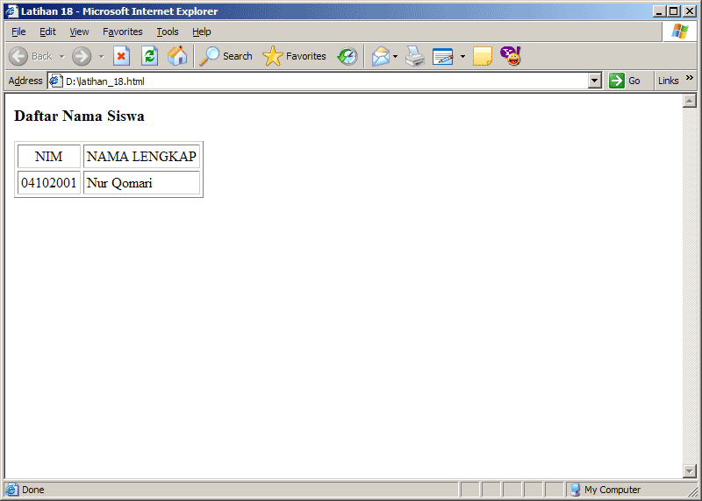
Dasar Tag HTML
Table
<html>
<head>
<title>Latihan 18</title>
</head>
<body>
<h3>Daftar Nama Siswa</h3>
<table border=1 cellpadding=3 cellspacing=3>
<tr>
<td align=center>NIM</td>
<td align=center>NAMA LENGKAP</td>
</tr>
<tr>
<td>04102001</td>
<td>Nur Qomari</td>
</tr>
</table>
</body></html>
BACK
NEXT

Slide 8
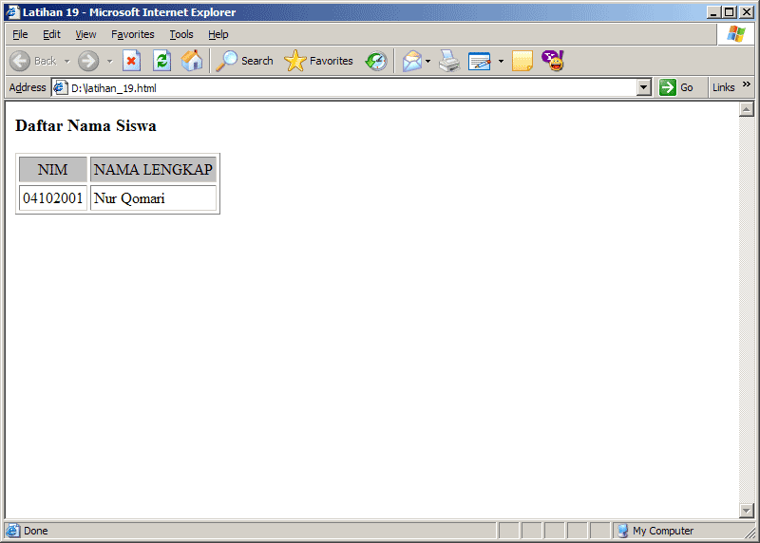
Dasar Tag HTML
Table
(kolom bewarna)
<html>
<head>
<title>Latihan 19</title>
</head>
<body>
<h3>Daftar Nama Siswa</h3>
<table border=1 cellpadding=3 cellspacing=3>
<tr bgcolor=silver>
<td align=center>NIM</td>
<td align=center>NAMA LENGKAP</td>
</tr>
<tr>
<td>04102001</td>
<td>Nur Qomari</td>
</tr>
</table>
</body></html>
BACK
NEXT

Slide 9
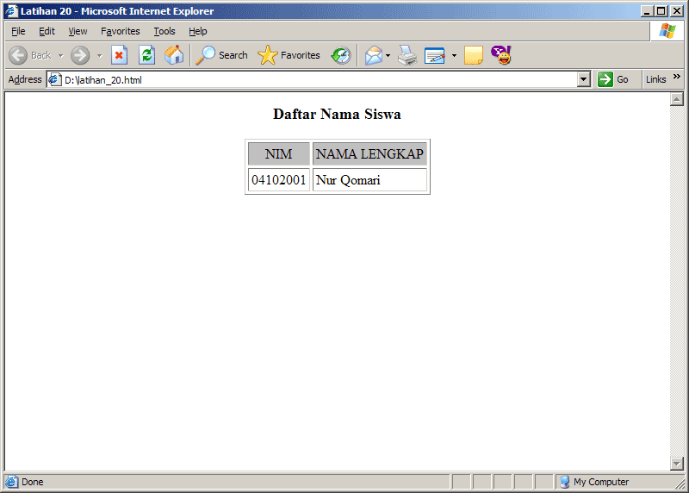
Dasar Tag HTML
Table
<html>
<head>
<title>Latihan 20</title>
</head>
<body>
<h3 align=center>Daftar Nama Siswa</h3>
<table border=1 cellpadding=3 cellspacing=3
align=center>
<tr bgcolor=silver>
<td align=center>NIM</td>
<td align=center>NAMA LENGKAP</td>
</tr>
<tr>
<td>04102001</td>
<td>Nur Qomari</td>
</tr>
</table>
</body></html>
BACK
NEXT

Slide 10
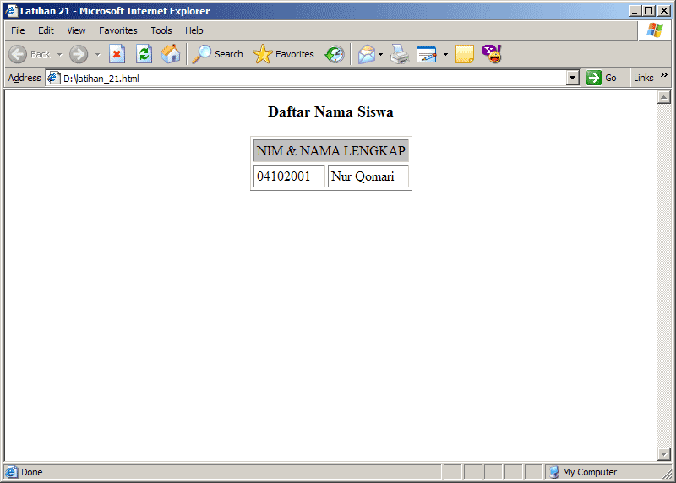
Dasar Tag HTML
Table
<html>
<head>
<title>Latihan 21</title>
</head>
<body>
<h3 align=center>Daftar Nama Siswa</h3>
<table border=1 cellpadding=3 cellspacing=3
align=center>
<tr bgcolor=silver>
<td align=center colspan=2>
NIM & NAMA LENGKAP
</td>
</tr>
<tr>
<td>04102001</td>
<td>Nur Qomari</td>
</tr>
</table></body></html>
BACK
NEXT

Slide 11
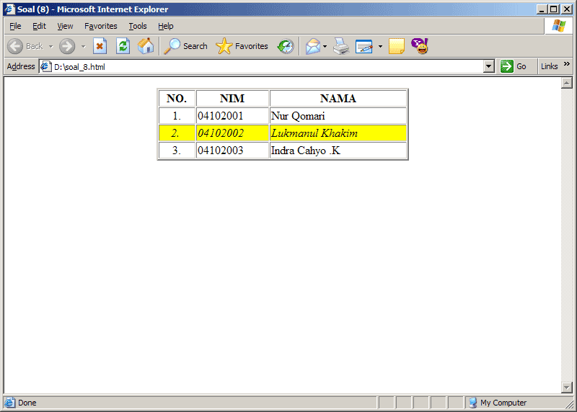
Dasar Tag HTML
Soal (8)
Tuliskan Source Code dari tampilan berikut:
VIEW
BACK
NEXT

Slide 12
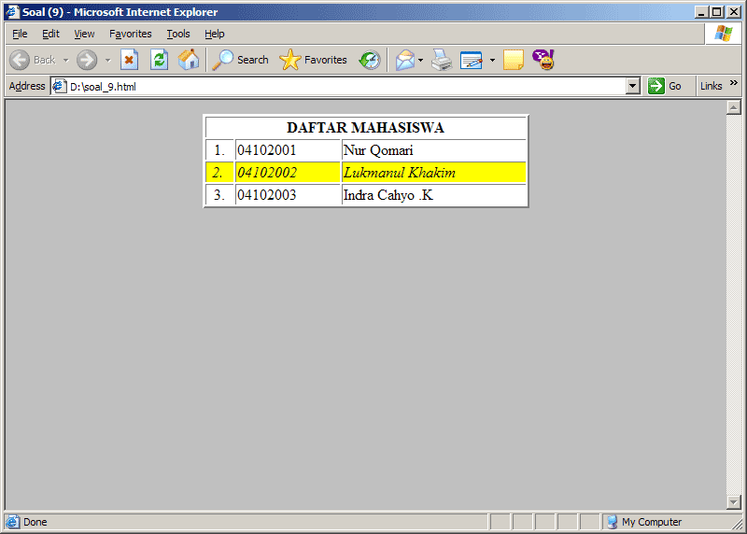
Dasar Tag HTML
Soal (9)
Tuliskan Source Code dari tampilan berikut:
VIEW
BACK
NEXT

Slide 13
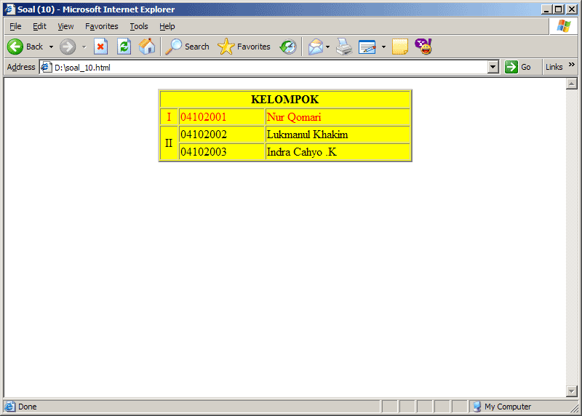
Dasar Tag HTML
Soal (10)
Tuliskan Source Code dari tampilan berikut:
VIEW
BACK
NEXT

Slide 14
Dasar Tag HTML
Images
Tag HTML untuk memasukkan gambar:
<img src=filename>
Catatan: img src=image source
BACK
NEXT

Slide 15
Dasar Tag HTML
Images
Images Properties:
HSPACE = memberikan spasi di kanan dan di kiri gambar.
VSPACE = memberikan spasi di atas dan di bawah gambar.
WIDTH = untuk menset batas lebar / panjang gambar.
HEIGHT = untuk menset tinggi gambar.
BORDER = memberikan garis batas yang mengelilingi gambar.
BACK
NEXT

Slide 16
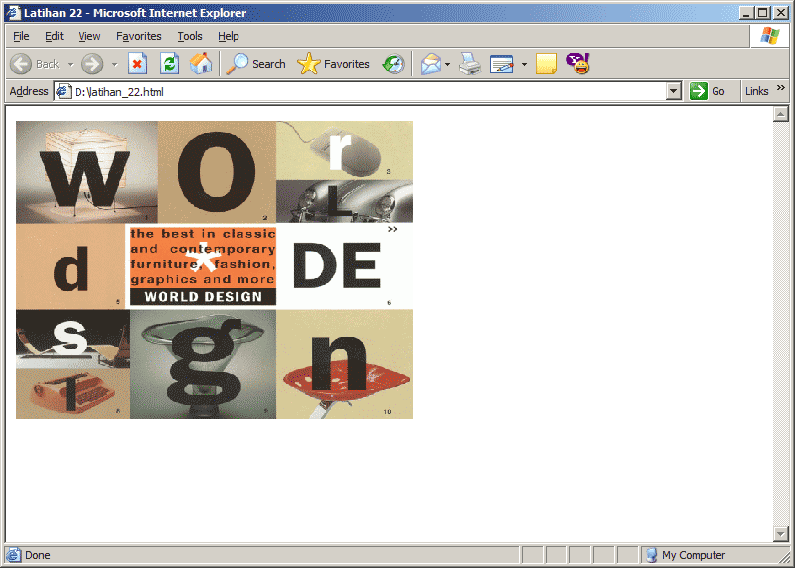
Dasar Tag HTML
Images
<html>
<head>
<title>Latihan 22</title>
</head>
<body>
<img src=test.gif
width=400 height=300>
</body>
</html>
BACK
NEXT

Slide 17
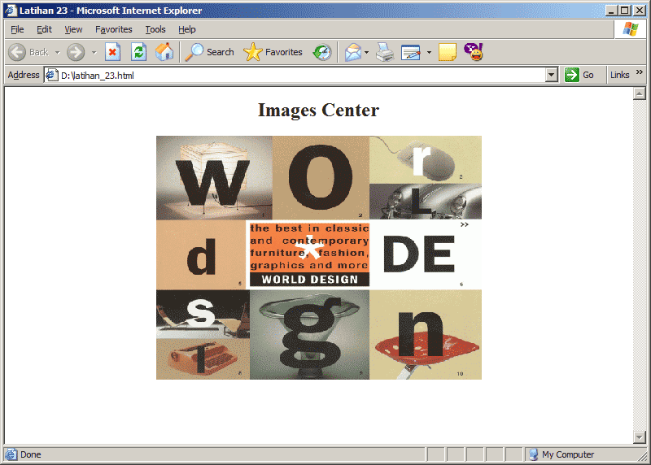
Dasar Tag HTML
Images
<html>
<head>
<title>Latihan 23</title>
</head>
<body>
<h2 align=center>Images Center</h2>
<center>
<img src= test.jpg
width=400 height=300>
</center>
</body>
</html>
BACK
NEXT

Slide 18
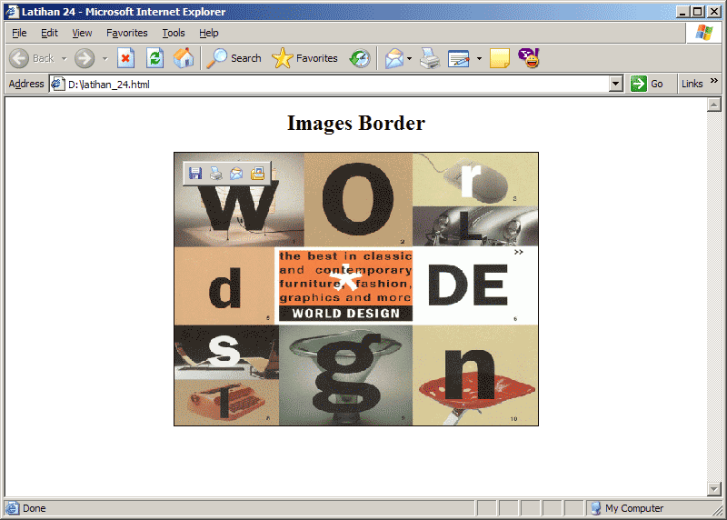
Dasar Tag HTML
Images
<html>
<head>
<title>Latihan 24</title>
</head>
<body>
<h2 align=center>Images Border</h2>
<center>
<img src= test2.jpg
width=400 height=300 border=1>
</center>
</body>
</html>
BACK
NEXT

Slide 19
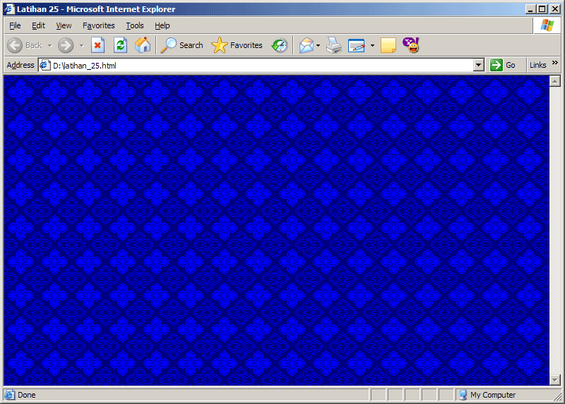
Dasar Tag HTML
Images & Body Background
<html>
<head>
<title>Latihan 25</title>
</head>
<body background=bg.gif>
</body>
</html>
VIEW
BACK
NEXT

Slide 20
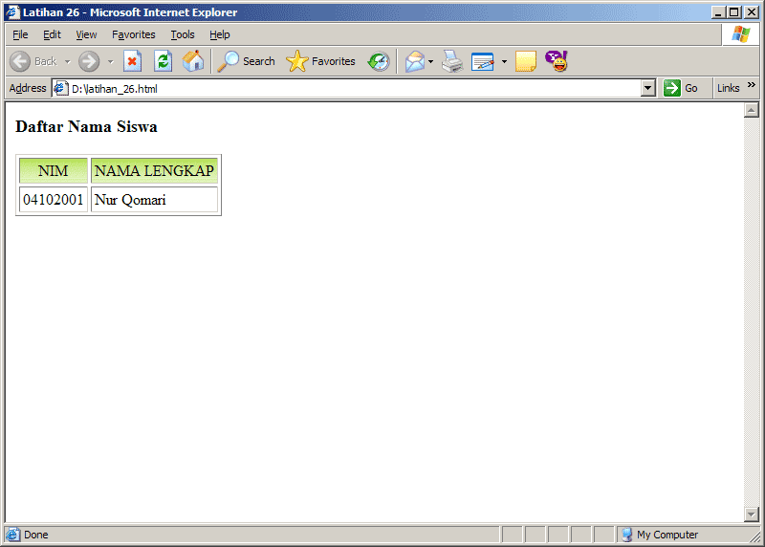
Dasar Tag HTML
Images & Table
<html>
<head>
<title>Latihan 26</title>
</head>
<body>
<h3>Daftar Nama Siswa</h3>
<table border=1 cellpadding=3
cellspacing=3>
<tr align=center>
<td background=bg2.gif>NIM</td>
<td background=bg2.gif>NAMA
LENGKAP</td>
</tr>
<tr>
<td>04102001</td>
<td>Nur Qomari</td>
</tr>
</table>
</body></html>
VIEW
BACK
NEXT

Slide 21
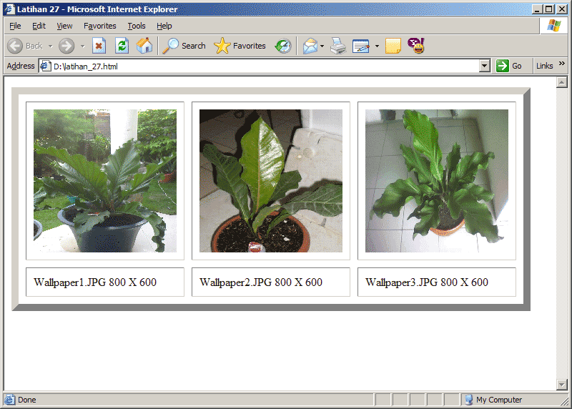
Dasar Tag HTML
Images & Table
<html>
<head>
<title>Latihan 27</title>
</head>
<body>
<table border=10 cellspacing=10 cellpadding=10>
<tr>
<td><img src=photo1.jpg width=200 height=200></td>
<td><img src=photo2.jpg width=200 height=200></td>
<td><img src=photo3.jpg width=200 height=200></td>
</tr>
<tr>
<td>Wallpaper1.JPG 800 X 600</td>
<td>Wallpaper2.JPG 800 X 600</td>
<td>Wallpaper3.JPG 800 X 600</td>
</tr>
</table>
</body>
</html>
VIEW
BACK
NEXT

Slide 22
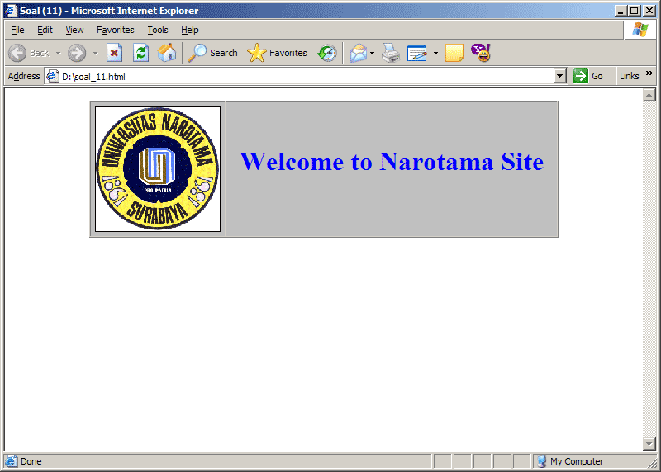

Dasar Tag HTML
Soal (11)
Tuliskan Source Code dari tampilan berikut:
Filename:logo_unnar.gif
Size:250X250
VIEW
BACK
NEXT

Slide 23
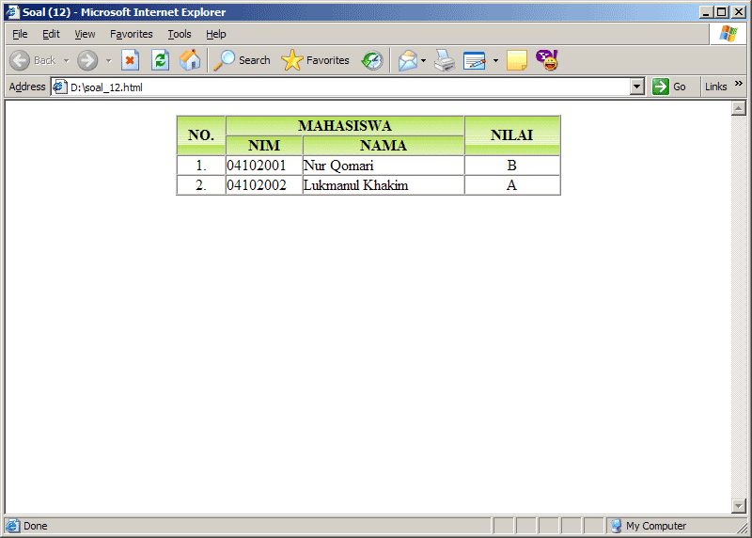
Dasar Tag HTML
Soal (12)
Tuliskan Source Code dari tampilan berikut:
Filename:bg2.gif
Size:7X30
VIEW
BACK
NEXT

Slide 24
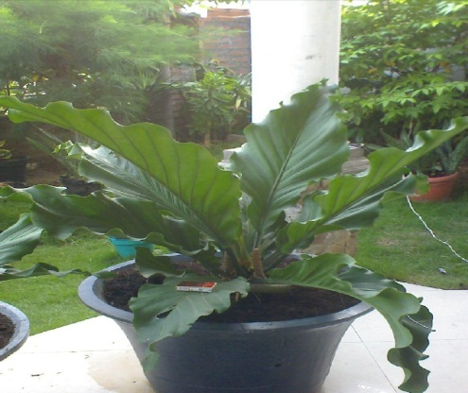
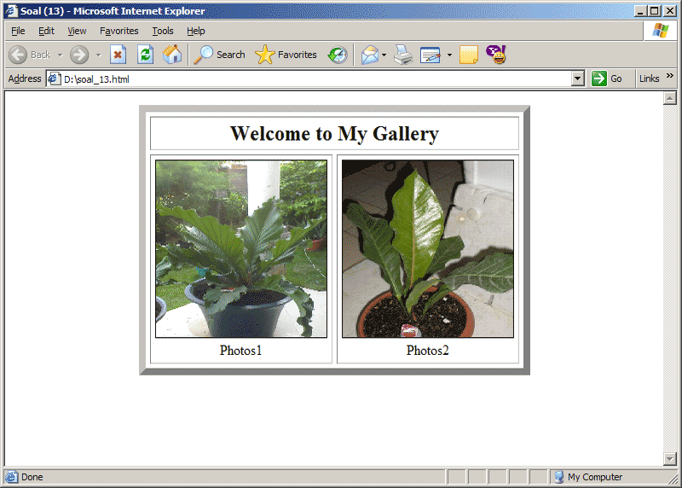
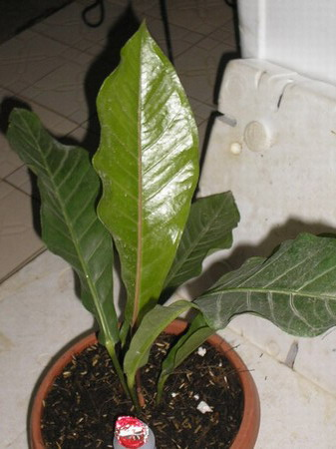
Dasar Tag HTML
Soal (13)
Tuliskan Source Code dari tampilan berikut:
Filename:photo1.gif
Size:300X400
Filename:photo2.gif
Size:300X400
VIEW
BACK
NEXT

Slide 25
Dasar Tag HTML
Link
Tag Link pada HTML:
<a href=url/filename>……..</a>
Catatan:
HREF=Hypertext REFerence
NEXT

Slide 26
Dasar Tag HTML
Link URL
<html>
<head>
<title>Latihan 28</title>
</head>
<body>
<a href=http://yahoo.com>Yahoo</a>
<p>
<a href=http://google.com>Google</a>
</body>
</html>
PREVIEW
BACK
NEXT

Slide 27
Dasar Tag HTML
Link File
<html>
<head>
<title>Latihan 29</title>
</head>
<body>
<a href=latihan_27.html>Latihan 27</a>
<p>
<a href=latihan_28.html>Latihan 28</a>
</body>
</html>
PREVIEW
BACK
NEXT

Slide 28
Dasar Tag HTML
Link E-mail
<a href=mailto:nama_email>Send to E-mail</a>
BACK
NEXT

Slide 29
Dasar Tag HTML
Marquee
Marquee = Menampilkan objek dengan memberikan efek
berjalan.
BACK
NEXT

Slide 30
Dasar Tag HTML
Marquee
Tag Marquee pada HTML:
<marquee behavior=…>……..</marquee>
BACK
NEXT

Slide 31
Dasar Tag HTML
Marquee
Style Maquee:
ALTERNATE
SCROLL
SLIDE
BACK
NEXT

Slide 32
Dasar Tag HTML
Marquee
Direction Maquee:
Down
Left
Right
Up
BACK
NEXT

Slide 33
Dasar Tag HTML
Marquee
<html>
<head>
<title>Latihan 30</title>
</head>
<body>
<marquee behavior=alternate direction=up>Universitas Narotama Surabaya</marquee>
</body>
</html>
PREVIEW
BACK
NEXT

Slide 34
Dasar Tag HTML
Marquee
<html>
<head>
<title>Latihan 31</title>
</head>
<body>
<marquee behavior=alternate width=100>Universitas Narotama Surabaya</marquee>
</body>
</html>
PREVIEW
BACK
NEXT

Slide 35
Dasar Tag HTML
Marquee
<html>
<head>
<title>Latihan 32</title>
</head>
<body>
<marquee behavior=alternate width=100 scrolldelay=500>
Universitas Narotama Surabaya
</marquee>
</body>
</html>
PREVIEW
BACK
NEXT

